Slide 1
Acculturatie-schaal
“Het proces van culturele veranderingen die individuen doormaken als gevolg van lange termijn contacten met een andere cultuur” (Berry & Sam, 1997)
Onderzoeksdoel:
Theoretisch en psychometrisch goed evaluatie-instrument ontwikkelen
Vier principes
Twee dimensionaal model als referentiepunt
Gebruik maken van (twee-)uitspraken methode
Waardengeladenheid vermijden
Psychometrische kwaliteiten onderzoeken
FD C6-7
Notes:
1

Slide 2
Principe 1: Tweedimensionaal model
Behoud ethnische cultuur | separatie | integratie
 | Marginalizering | assimilatie
 | Adaptatie gastcultuur
Notes:
2

Slide 3
Exploratie en schaalreductie – GACS-16
i1
i2
i3
i4
i5
i6
i7
i8
df = 103
SBχ² = 183.25
RMSEA = .051
CFI = .932
GFI = .916
SRMR = .069
De schaal bevat items van elk van de vijf domeinen
Maintenance
R = -.05
Adaptation
i9
i10
i11
i12
i13
i14
i15
i16
pag. 3
Notes:
3

Slide 4
Tabel. Hoogst ladende items op de acculturatieschaal
Lading Item
.592 Zijn je beste vrienden Vlaams?
.556 Denk je in het Nederlands?
.518 Heb je veel Vlaamse vrienden?
.495 Spreek je altijd Nederlands met je broers/zussen?
.477 Spreek je thuis altijd Nederlands met je ouders?
…
-.570 Speel je Turkse spelletjes?
-.573 Spreek je altijd Turks met je broers/zussen?
-.597 Spreek je thuis altijd Turks met je ouders?
-.607 Zijn je beste vrienden Turks?
-.671 Denk je in het Turks?

Slide 5
ASSIMILATIE -> bias ↓ !!
Tabel. Gemiddelde totaalscore voor adaptatie en behoud
Behoud
Adaptatie Laag Hoog
Laag 79.746 80.623
Hoog 96.149 81.553
* Gecontroleerd voor schooltype en geslacht

Slide 7
De GACS gebruiken in de praktijk (voorlopig versie 12-16 jaar !!)
Mail of website
Ontvang resultaat
Identificeer u
Online invullen of PDF
Maak cliënt aan
Ontvang mail

Slide 8
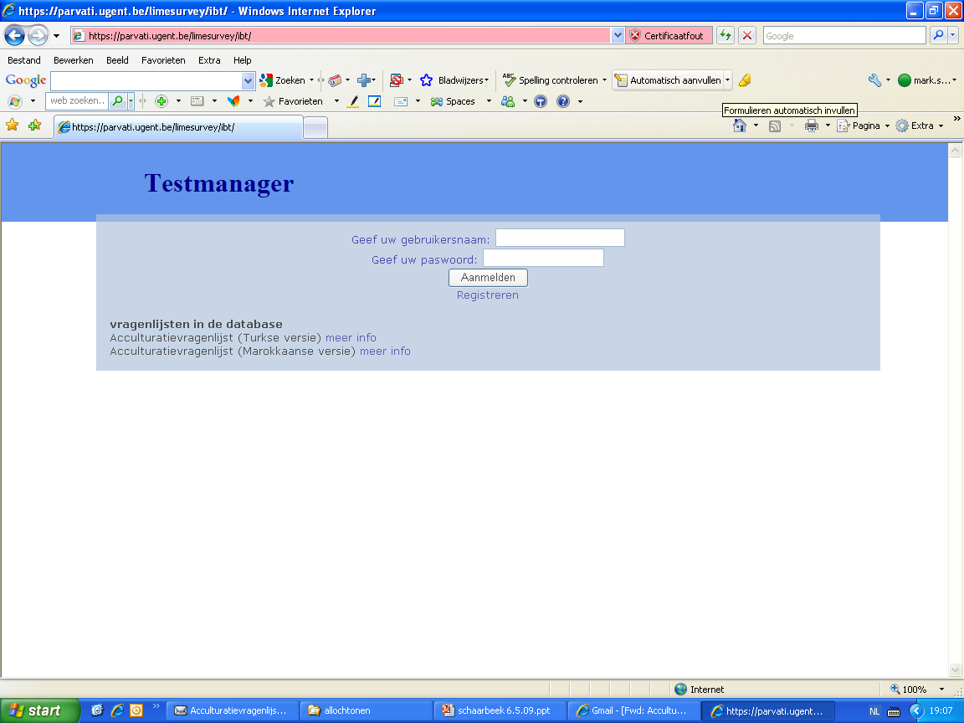
Testpracticum PPW
Mail: testpracticum@ugent.be

Slide 9
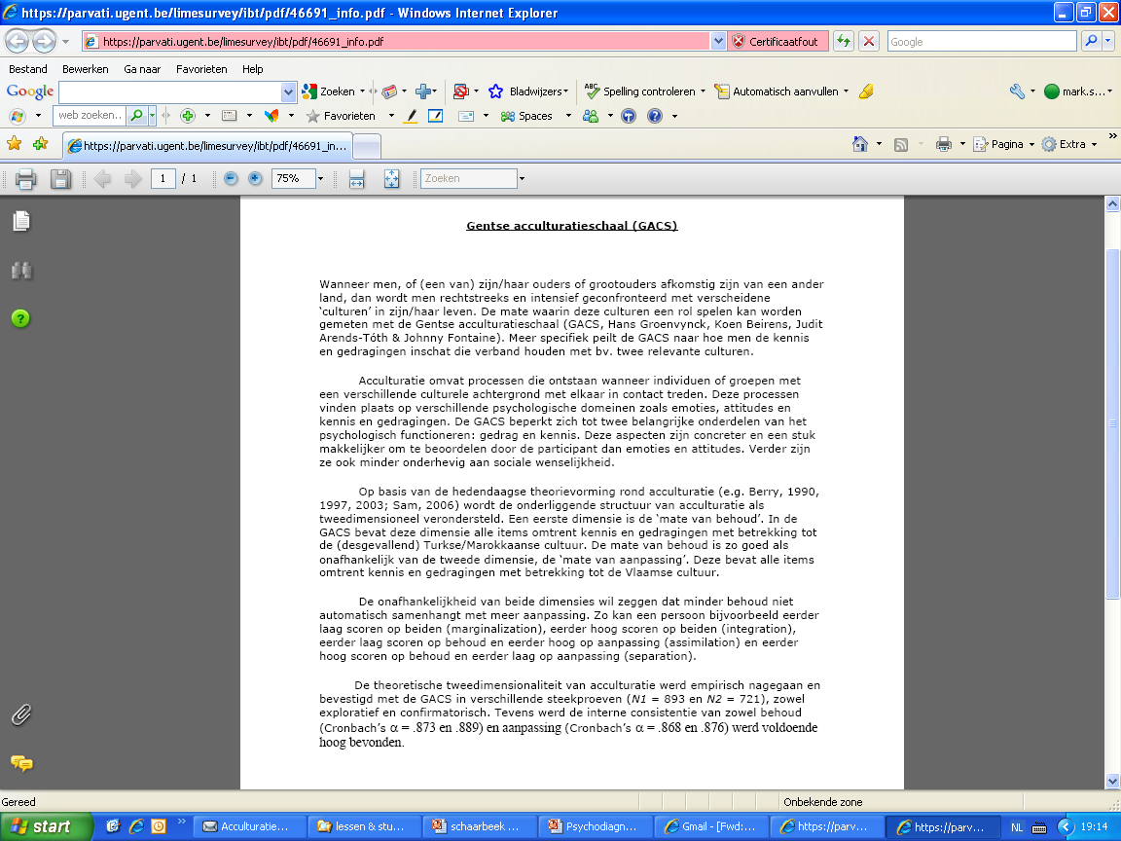

Slide 10
